Slide 1


Slide 2




CHÀO MỪNG CÁC EM
ĐẾN VỚI BÀI HỌC HÔM NAY!

Slide 3



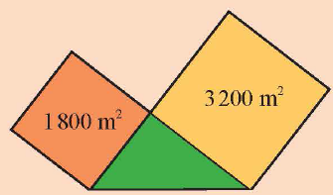

CÂU HỎI TÌNH HUỐNG
Một khu đất hình tam giác vuông tiếp giáp với hai thửa ruộng hình vuông có diện tích như hình bên.
Khu đất hình tam giác vuông có chu vi bằng chu vi thửa ruộng bé không?
Kiểm tra bằng cách nào?

Slide 4



CHƯƠNG 3: CĂN THỨC
BÀI 4: BIẾN ĐỔI BIỂU THỨC CHỨA CĂN THỨC BẬC 2

Slide 5




NỘI DUNG BÀI HỌC
TRỤC CĂN THỨC Ở MẪU
1
2
RÚT GỌN BIỂU THỨC CHỨA CĂN THỨC BẬC 2

Slide 6


1. TRỤC CĂN THỨC Ở MẪU

Slide 7

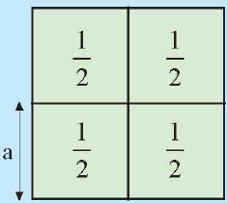
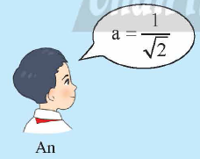
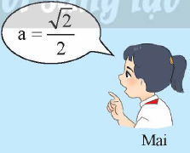

HĐKP 1
Bốn ô cửa hình vuông diện tích m² ghép thành cửa sổ như hình
a) Tính độ dài cạnh a (m) của mỗi ô cửa?
Ai đúng???
Ai sai???

Slide 8
HĐKP 1
Bốn ô cửa hình vuông diện tích m² ghép thành cửa sổ như hình
a) Tính độ dài cạnh a (m) của mỗi ô cửa?
Kết quả của hai bạn đều đúng nhé!
Bạn An lấy căn bậc 2 số học của diện tích mỗi ô cửa sổ
Bạn Mai tính cạnh của cả cửa sổ rồi chia cho 2

Slide 9
HĐKP 1
Bốn ô cửa hình vuông diện tích m² ghép thành cửa sổ như hình
b) Biết rằng . Không dùng máy tính cầm tay, hai bạn tìm giá trị gần đúng của độ dài mỗi ô cửa.
Theo em thì bạn nào sẽ cho ra kết quả nhanh hơn?
Bạn Mai sẽ tìm ra đáp số dễ dàng và nhanh hơn.

Slide 10


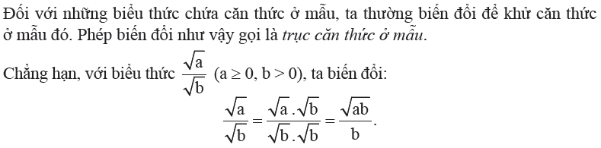
TỔNG QUÁT

Slide 11



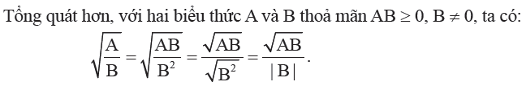




Ví dụ 1
Trục căn thức ở mẫu các biểu thức sau
Giải

Slide 12



Ví dụ 2
Khử mẫu của biểu thức lấy căn
Giải

Slide 13



Ví dụ 3
Trục căn thức ở mẫu các biểu thức sau
Giải
LƯỢNG LIÊN HỢP

Slide 14
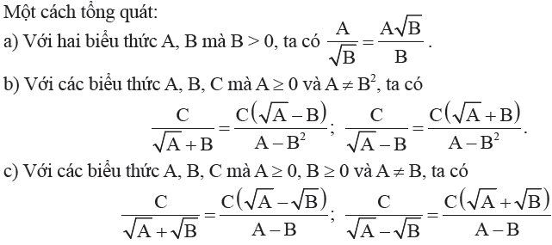
TỔNG QUÁT

Slide 15

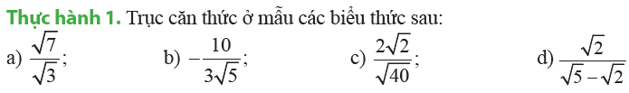





Đáp án

Slide 16
2. RÚT GỌN BIỂU THỨC CHỨA CĂN THỨC BẬC HAI

Slide 17
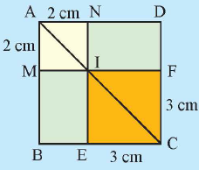
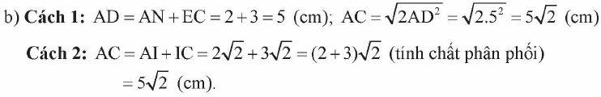


Hình vuông ABCD được chia thành hai hình vuông và hai hình chữ nhật.
Tính độ dài đường chéo của hai hình vuông AMIN và CEIF.
Tính độ dài đường chéo của hình vuông ABCD theo hai cách khác nhau.
HĐKP 2
Giải

Slide 18
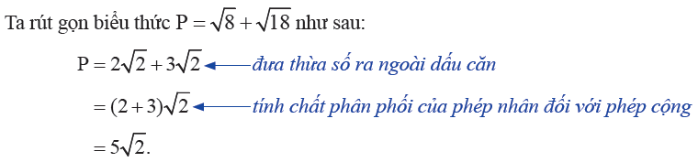
TỔNG QUÁT

Slide 19





Ví dụ 4
Rút gọn các biểu thức sau
Giải

Slide 20


Thực hành 2:
Rút gọn các biểu thức sau
Giải

Slide 21
CÂU HỎI TÌNH HUỐNG
Một khu đất hình tam giác vuông tiếp giáp với hai thửa ruộng hình vuông có diện tích như hình bên.
Khu đất hình tam giác vuông có chu vi bằng chu vi thửa ruộng bé không?
Kiểm tra bằng cách nào?

Slide 22
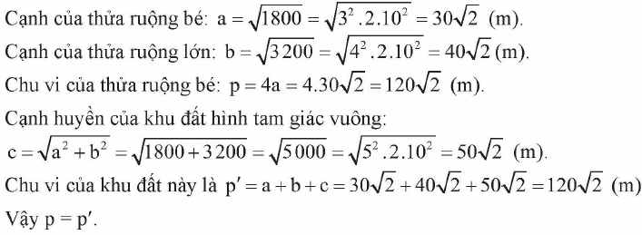
ĐÁP ÁN

Slide 23



HƯỚNG DẪN VỀ NHÀ
Ghi nhớ kiến thức trọng tâm trong bài.
Hoàn thành bài tập trong SGK trang 56.
Chuẩn bị bài mới: “Bài tập cuối chương 3”.

Slide 24


CẢM ƠN CÁC EM
ĐÃ LẮNG NGHE BÀI HỌC!

